Slide 1


G
R
E
E
N
G
A
I
T
Power your walk, earn as you go
Green by design, GiGi will grow!

Slide 2


G
E
N
R
E
G
I
A
T
…where Proof of Movement meets Blockchain & Energy Harvesting
Developed with mentorship from CometsOfWeb3 Solana Developer Program

Slide 3







CUPRINS
MOTIVATIE & VISION& ROADMAP
G
R
E
E
N
INTRODUCERE
1
6
CINE SUNT?
CE VREAU?
CE URMEAZA?
DEMO
Q&A
PROBLEME VS SOLUTII
G
A
I
T
BUSINESS &
SPONSORI
2
5
CARE ESTE PROBLEMA?
CE PROPUN CA SI REZOLVARE?
CUM SE FAC BANII?
CU CINE SE DORESTE A LUCRA?
INOVATIE & ARHITECTURA
3
PIATA & CONCURENTA
4
CE ESTE NOU?
CUM FUNCTIONEAZA?
DE CE ACUM?
CINE MAI E IN JOC?

Slide 4
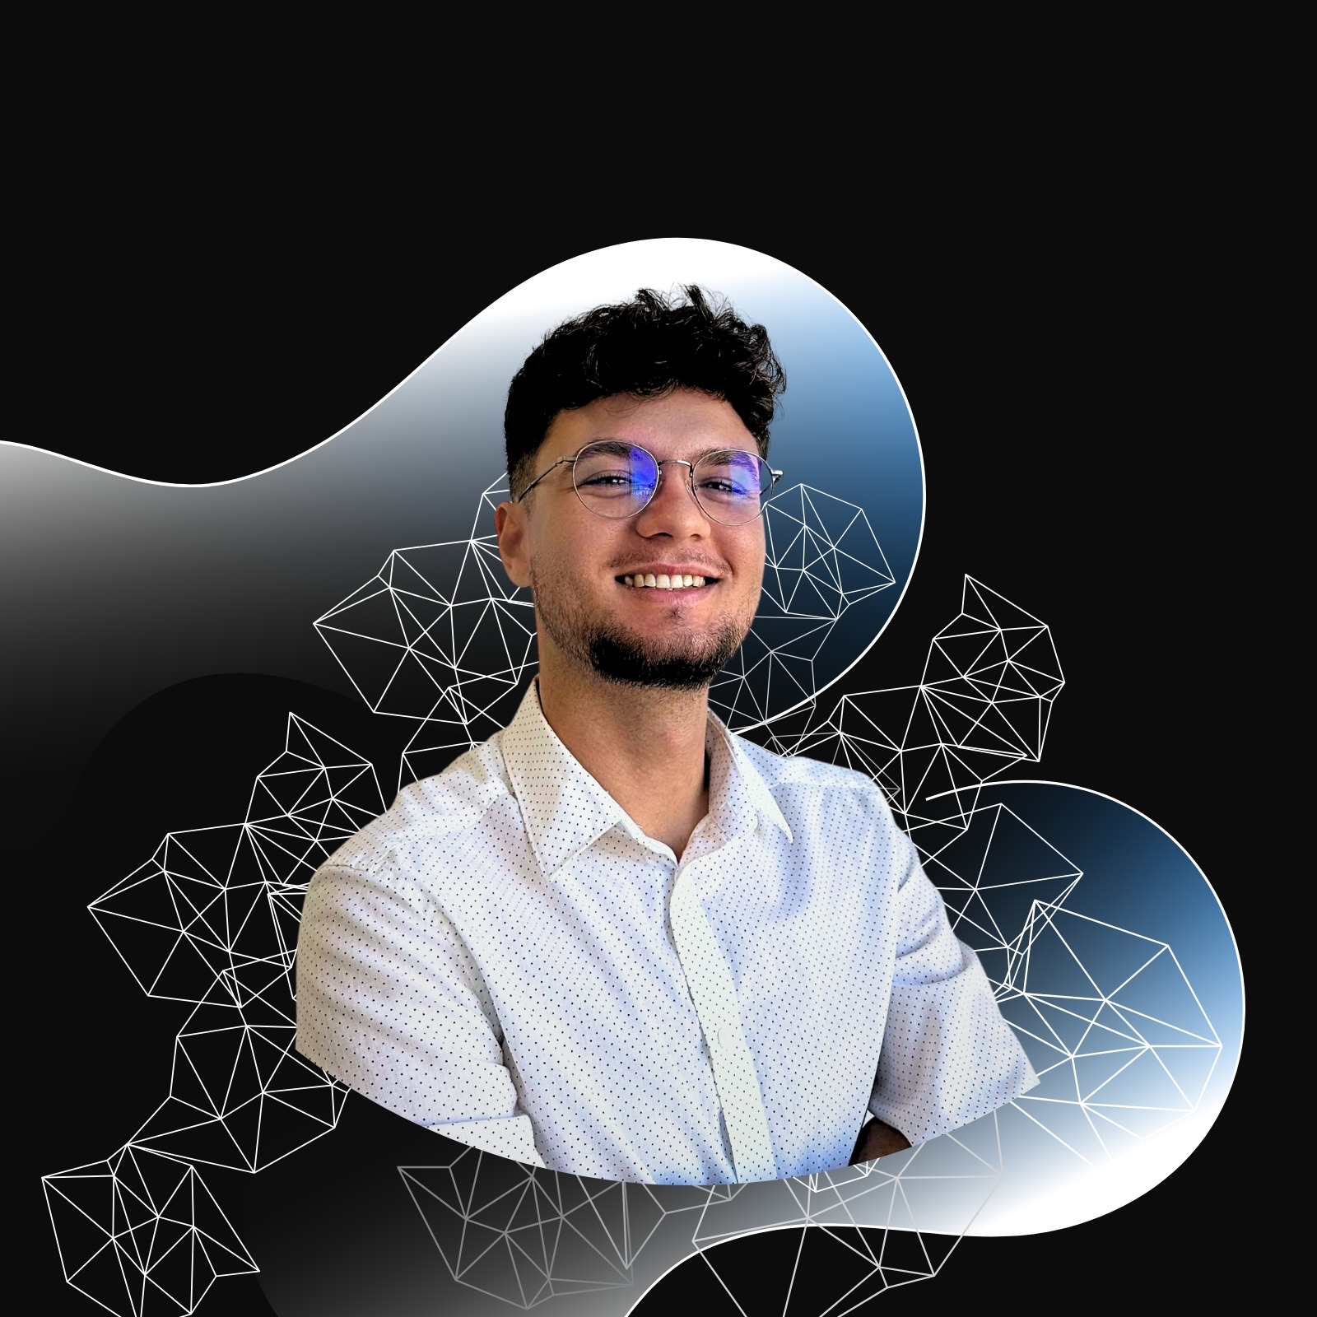

INTRODUCERE
📘 Lucrare de licență & Articol stiintific: “Innovation through Green-Energy Footwear and Piezoelectric Harvesting System”
📕 Disertație de master (în curs): “From Innovation to Security: Integrating IoT, Network Security, and Blockchain in Green Energy Footwear for Crypto-Monetization”
Pasionat de: securitate cibernetică, inovație sustenabilă, IoT și blockchain
Cred într-un viitor unde energia personală devine valoare digitală
Robert Panța (Robbs)
Masterand în ultimul an la dep. de Cybersecurity la Universitatea Tehnică din Cluj-Napoca (UTCN)

Slide 5

PROBLEME
SOLUTII
🛑 Sedentarismul global: OMS estimează că 1 din 4 adulți nu face suficientă mișcare.
⚠️ Criza energetică și lipsa independenței: Pandemii, război, blackout-uri.
🌍 Nevoia urgentă de sustenabilitate (ESG): Companiile au nevoie de metode veritabile de implicare în mediu și sănătate
💸 Lipsa unui sistem economic care valorifică efortul fizic: Mișcarea umană produce energie.
🧠 Lipsa motivației și feedback-ului pozitiv pentru activitate fizică: Fără recompensă, nu există obiceiuri durabile.
📉 Deconectarea dintre comportamente sănătoase și beneficii tangibile: Oamenii aleg confortul > sănătatea.
👟 Dispozitiv inteligent hardware care contorizează
pașii în timp real
🔌 Integrare cu tehnologie de energy harvesting (piezoelectric/ solar)→ independență energetică
🧠 Gamificare a mișcării: pașii se transformă în tokeni (GiGi)
📲 Platformă web/mobile cu conturi, progres, analytics și leaderboard→ control, motivație, vizibilitate
♻️ Marketplace eco-friendly → tokenii se pot cheltui pe produse sustenabile, sport sau produse ce sustin idea de energie verde
🎯 Quests & tombole – sistem de provocări și recompense
📈 Sistem complet de tip „proof of movement”

Slide 6

INOVATIE & ARHITECTURA
✅ Proof of Movement în timp real→ fiecare pas este verificat, transmis și convertit instant în valoare
⚡ Mintare automată de energie și pași→ combină două forme de efort: fizic + energetic → tokeni reali
🌿 Ecosistem complet: sănătate, energie, sustenabilitate→ unifică 3 industrii într-o singură soluție funcțională
🔗 Integrare completă hardware + software + blockchain→ ESP32 + backend Rust + Solana smart contracts → end-to-end innovation
📡 Conectivitate prin captive Wi-Fi portal + MQTT over TLS→ onboarding simplu și securizat pentru orice utilizator
🔒 Securitate avansată: mTLS, timestamp, HMAC signature→ validare autentică a utilizatorului și a datelor trimise
🧠 Gamificare inteligentă a mersului→ leaderboard, quests, provocări zilnice, milestone rewards
🔌 Pregătit pentru wireless energy transfer & charging→ pașii chiar pot alimenta device-uri – fără prize
🧬 Modular și extensibil→ poate include senzori de energie, locație, puls, baterie etc.
🌍 Marketplace dedicat produselor eco & sănătoase→ valorifică tokenii GiGi în mod sustenabil
📈 Primul sistem funcțional de „Walk-to-Earn + Energy-to-Earn”→ un nou model economic, validabil, scalabil și cu impact social real

Slide 7
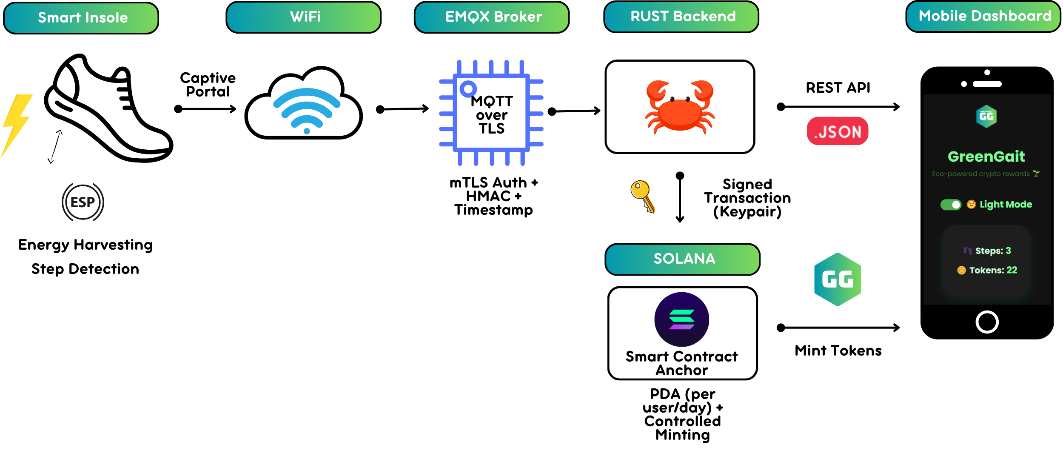

INOVATIE & ARHITECTURA

Slide 8


PIATA & CONCURENTA
De ce acum e momentul ideal pentru GreenGait?
📈 Piața globală a dispozitivelor wearable → estimată la peste $140 miliarde până în 2030
🏃‍♂️ Creștere masivă în interesul pentru wellness & fitness tech
🌿 Presiune pe companii să respecte criteriile ESG
🔗 Web3 & blockchain adoption → oferă cadrul perfect pentru tokenizare + ownership
🌎 Consumatori din ce în ce mai conștienți de mediu → cer produse & soluții eco
🔋 Crize energetice recente → urgență pentru autonomie energetică
➡️ GreenGait se află la intersecția acestor trenduri: health, greentech & rewards

Slide 9



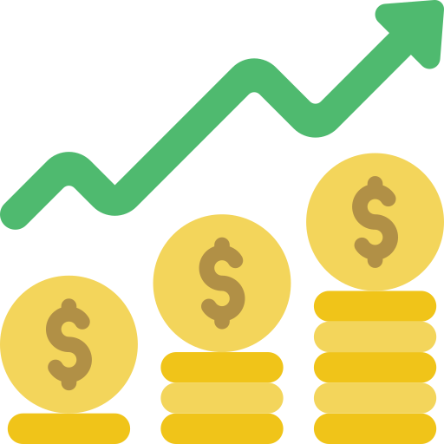
PIATA & CONCURENTA
Concurenta | Blockchain | Energy Harvesting | Marketplace | Real-time
Sweatcoin | Parțial | ❌ | Parțial | Parțial
Apple Health | ❌ | ❌ | ❌ | ✅
GreenGait | ✅ | ✅ | ✅ | ✅
✅ Combinăm pașii cu energie fizică reală
✅ Tokenul GiGi se poate folosi în marketplace, tombole, rewards
✅ Sistem 100% on-chain & verificabil
✅ Gamificare și engagement superior
✅ Primul sistem complet „Proof of Movement + Proof of Energy”

Slide 10

BUSINESS & SPONSORI
Cum monetizăm cu GreenGait?
🛍️ Fee % pe tranzacții în marketplace:
Fiecare achiziție de produs/serviciu plătită cu GiGi → comision platformă
🎁 Vouchere sponsorizate:
Săli de fitness, produse sport sau eco → oferă reduceri în schimbul expunerii & impact ESG
🌿 Taxă „Green” pentru companii:
Brandurile eco pot contribui cu tokeni GiGi pentru a compensa „green tax”-ul ESG
🧩 NFT-uri rare / colecționabile de brand:
Parteneriate pentru ediții limitate – Nike x GreenGait sneakers NFT, etc.
🔄 Licențiere API / white-label pentru companii:
Săli de sport, școli sau ONG-uri pot folosi tehnologia sub brand propriu

Slide 11






BUSINESS & SPONSORI
Cu cine vrem să colaborăm?
🏋️‍♂️ Săli de fitness: WorldClass, 7Card, FitZone → recompense directe pentru mișcare
👟 Branduri eco & sport: Adidas, Decathlon, Nike → tokens = reduceri, vouchere
🔋 Companii de energie & green-tech: Enel X, startups piezoelectric/solar → integrare cu energy harvesting
🌱 ONG-uri & inițiative verzi: Educație, gamificare pentru sănătate și protejarea mediului
📱 Solana Phone (Saga): Integrare aplicație direct pe telefon Web3 → interes pentru investitori crypto
🧑‍🎓 Universități / Orașe Smart: Pilot pentru mobilitate urbană sustenabilă & recompensare sănătate

Slide 12

M
U
L
Ț
U
M
E
S
C
MOTIVATIE & VISION & ROADMAP
⚡ Criza energetică trăită direct în Spania/Portugalia/Franta
🧍‍♂️ Mișcarea devine invizibilă fără valoare
🧠 Oboseala de a face bine fără recompense
🏃 Vrem un stil de viață activ, sănătos și sustenabil
🏫 Educație prin tehnologie & responsabilitate
🌍 Viziune: o lume în care energia personală e moneda universalaa: Mergi → generezi energie → primești token → cumperi produse eco sau îți încarci device-ul → contribui la o economie regenerativă
⚡ 1. Energy-to-Token System (Proof of Energy)
📲 2. Wireless Device Charging
🪙 3. Eco Marketplace complet integrat
🧩 4. NFT-uri tematice / colecționabile
🎯 5. Quest System + Leaderboard + Provocări
👥 6. Sistem de prieteni & comunitate
📈 7. Smart City / Enterprise Integration
🛰️ 8. GPS Accuracy
🌍 9. Green Tax Gateway
🔒 10. On-chain Proof of Movement/Proof of Person
P
E
N
T
R
U
A
T
E
N
Ț
I
E

Slide 13


M
U
L
Ț
U
M
E
S
C
MOTIVATIE & VISION & ROADMAP
Faza 1 – Prototip funcțional (COMPLETATĂ) | Faza 2 – Aplicație mobilă + conturi utilizator (ÎN CURS) | Faza 3 – Energy Harvesting real (PROTOTIPARE) | Faza 4 – Marketplace eco + integrări sponsori (PLANIFICARE) | Faza 5 – Listare token & scalare globală (VIITOR)
ESP32 + buton → contorizare pași Transmitere MQTT over TLS Validare HMAC + timestamp Rust backend + smart contract log_step() Mintare token GiGi pe Solana Dashboard web real-time cu contor pași + tokeni | UI mobilă intuitivă (Android/iOS) Login / conturi per utilizator Vizualizare progres: pași/zi, tokeni, activitate Leaderboard, quests & tombole Securizare cont prin wallet/solana keypair | Integrare piezoelectric/solar în talpă Măsurare energie generată per pas Transmitere energie → UI baterie în aplicație Posibilitate încarcare device mic (ex: lanternă, telefon) | Store în aplicație: eco produse, abonamente sport Plata în tokeni GiGi Integrare sponsori (Decathlon, 7Card etc.) Mecanism „green tax offset” pentru branduri | Listare GiGi pe exchange-uri Solana Creștere ecosistem: mai multe device-uri smart Parteneriate educaționale, orașe smart, ONG-uri Expansiune internațională: sănătate + energie verde
P
E
N
T
R
U
A
T
E
N
Ț
I
E

Slide 14
L
M
E
Ț
M
U
U
S
C
D
E
M
E
R
P
N
T
U
N
Ț
E
T
E
A
I

Slide 15
M
U
L
Ț
U
M
E
S
C
M
D
E
P
E
N
T
R
U
A
T
E
N
Ț
I
E

